Slide 1
Bootstrap導入までのMSDB開発学習について
第1.0版 2023年03月24日

Slide 2
目次
学習の目的
クリーンアーキテクチャの導入
Bootstrapの使用

Slide 3
1.学習の目的

Slide 4
学習の目的
・業務で関わっているクリーンアーキテクチャに
触れてみること
⇒自分の手で触れてみることでその特徴やメリット・デメリットを学び、
今後の業務で活かしていくことが目的
・Bootstrapを導入することで、その使い方を学ぶ
⇒MSDBの画面を綺麗にするとともに、業務におけるUIの開発能力の
向上をはかる

Slide 5
2.クリーンアーキテクチャの導入

Slide 6
クリーンアーキテクチャの導入
・クリーンアーキテクチャとは
・クリーンアーキテクチャはRobert C. Martin(Uncle Bob)が2012年に提唱した、
DBやフレークワークからの独立性を確保するためのアーキテクチャ。
・ディレクトリ構造や書き方のルール、フレームワークではなく、
「依存の方向性」「責務の分離」「依存性逆転の法則」などを守りながら、
レイヤー構造にして、疎結合で外部に影響を受けず、テスタブルで変化に強い設計に
しようという概念的なもの。
・ビジネスロジックを中心に添えて開発をすることで、フレームワークやUI、Web、DBに
依存しないアプリケーションを作ることが可能。

Slide 7
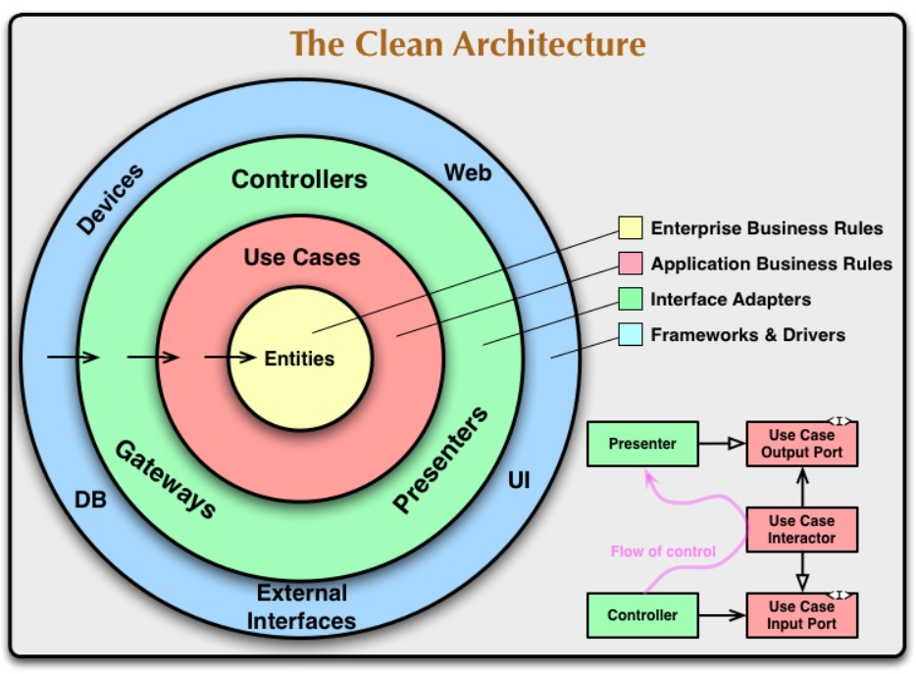
クリーンアーキテクチャの導入
・クリーンアーキテクチャの図

Slide 8
クリーンアーキテクチャの導入
・図の解説
・Entities (Enterprise Business Rules)：ビジネスロジック
・Use Cases (Application Business Rules)：ビジネスロジックをまとめる一連の処理の流れ
・Controllers, Gateways, Presenters (Interface Adapters)：WebやDBに関する処理
・Devices, Web, UI, DB, External Interfaces (Frameworks & Drivers)：
ビジネスロジックから切り離された部分
・矢印は「外側から内側の方向は参照できるが、その逆は出来ない」ことを示す

Slide 9
クリーンアーキテクチャの導入
・MSDBの導入
・クリーンアーキテクチャの資料とサンプルを見ながらアプリケーション構成の設計に
着手するも、資料ごとにアーキテクチャの解釈が違うため、設計が難航。
・「サンプルはあくまで一例である」ことを意識して、 「依存の方向性」「責務の分離」
「依存性逆転の法則」などのルールを守りながら、設計を進める。
・業務のアプリケーション構成を解析し、試行錯誤しながらMSDBに取り入れた。

Slide 10
クリーンアーキテクチャの導入
レイヤー | パッケージ名 | 役割
domain.model | domain.model | ビジネスロジックの中核を担うデータモデル
application | command | port.adapterからapplicationへデータを受け渡す
application | ropository | applicationからport.adapter.databaseのクラスを呼び出すためのインターフェース
application | service | データ操作や検索などの処理をまとめたもの
application | usecase | MSDBで表現する処理に必要なserviceを呼び出す
port.adapter | database.query | データ参照用データベース処理群
port.adapter | database.repository | データ操作用データベース処理群
port.adapter | web.controller | UIからのリクエストを受け取り、処理結果を返す役割
port.adapter | query | port.adapter. web.controllerからport.adapter.databaseのクラスを呼び出すためのインターフェース

Slide 11
クリーンアーキテクチャの導入
domain.model
application
port.adapter
依存方向
database.repository
継承方向
service
repository
usecase
command
web.controller
domain.model
write
read
円の内側⇒外側、同じ円内の依存は出来ないので、同じパッケージのインターフェースを介して依存
query
改修を簡単にするため、依存のルートをデータ操作と参照で分けている
database.query

Slide 12
クリーンアーキテクチャの導入
・導入の感想
・レイヤーの明確な分割や依存の方向が決まっていることで、ソースが何をしているのか
把握しやすくなった。
・クリーンアーキテクチャは概念的なので、人によって解釈が異なる場合がある。
「正解はない」ことを意識しないと勉強する時や導入する時に振り回される。
・クリーンアーキテクチャはアプリケーション全体の設計に影響するので、
必要かどうか精査する。
⇒クリーンアーキテクチャはあくまで道具

Slide 13
3.Bootstrapの使用

Slide 14
Bootstrapの使用
・Bootstrapとは
・HTML/CSSフレームワークの一つ。OSSとして公開されているので、
誰でも自由に利用できる。
・HTMLのclass属性に特定の値を設定するだけで、効率的に高品質な画面を作成できる。
そのため、開発担当者の持つスキルに左右されにくい。
・PC・スマートフォン・タブレットなど、閲覧するデバイスに合わせて画面幅や
ページレイアウトを自動調整する「レスポンシブデザイン」に標準対応、
単一のパターンのコードで作成できるので、HTMLを複数作成する必要がなく、
工数削減につながる。

Slide 15
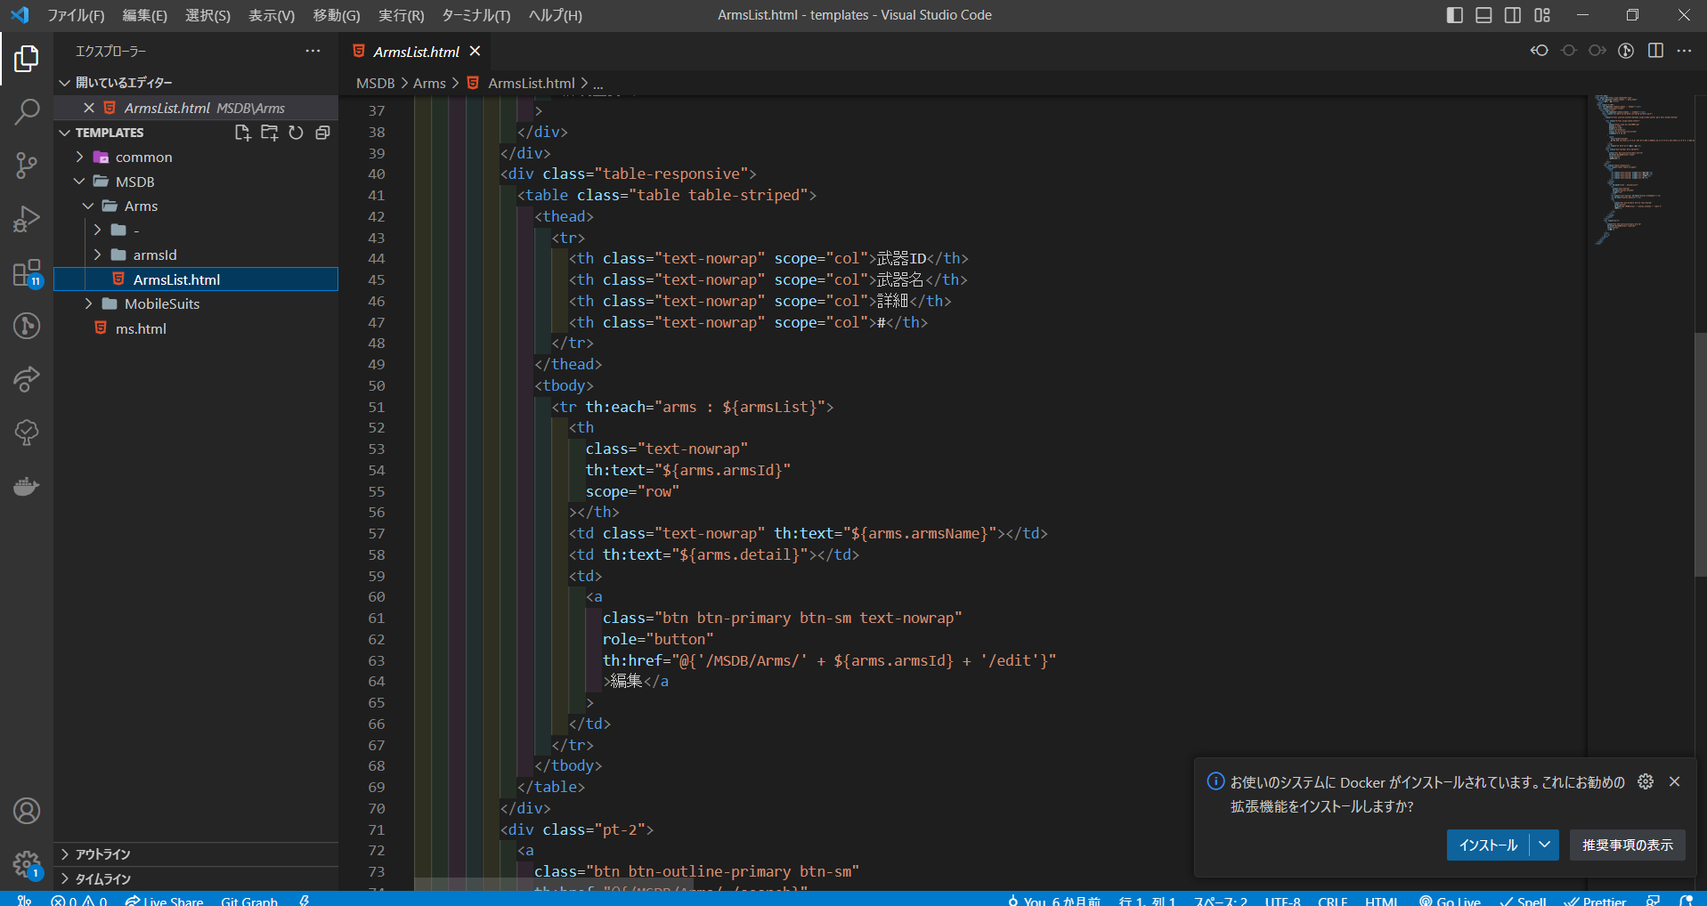
Bootstrapの使用

Slide 16
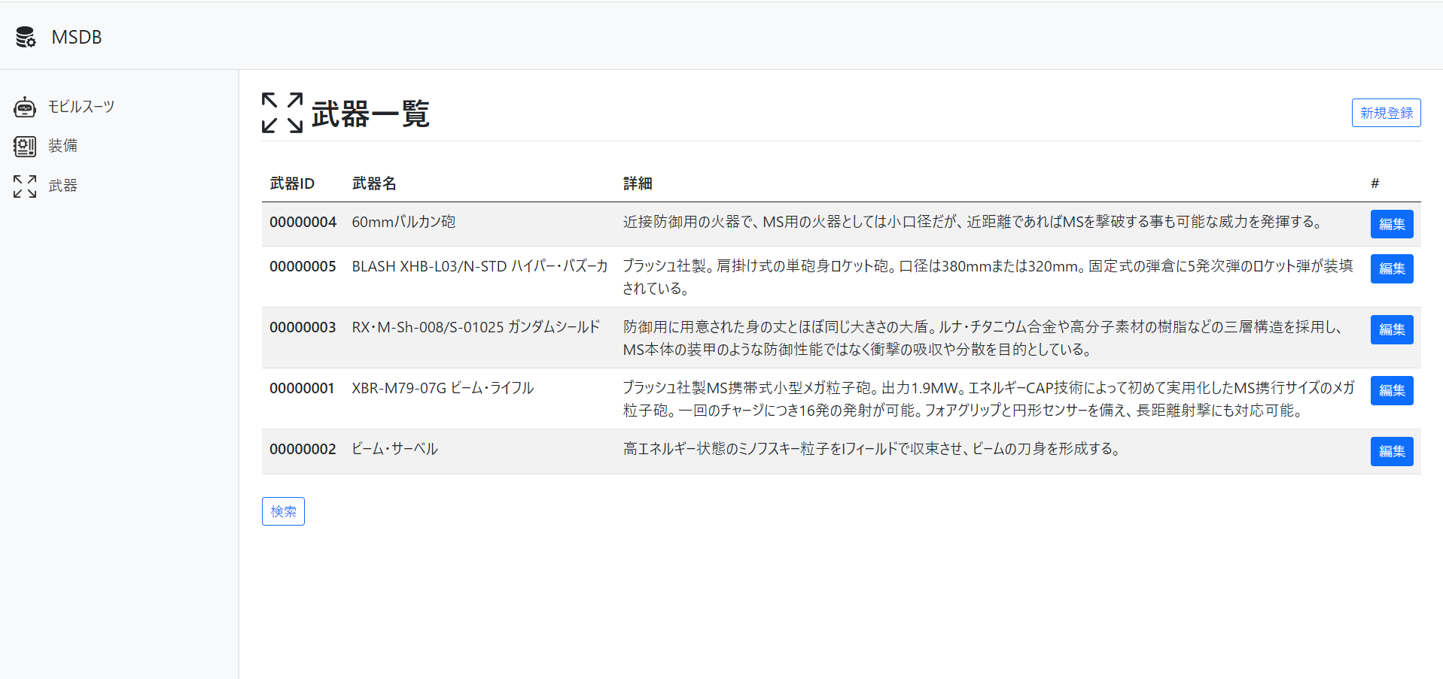
Bootstrapの使用

Slide 17
Bootstrapの使用
・MSDBの導入
・公式ドキュメントに導入方法が載っているので、それに従いMSDBに導入。
・Bootstrapには豊富なサンプルが用意されているので、気に入ったデザインを見つけて、
デベロッパーツールでソースを比較しながら、画面をデザインした。
・画面を12分割して一連のコンテナ、行、列を使用してコンテンツをレイアウト・
整列させて管理できる「グリッドシステム」というものがあるが、その機能を使った
調整が大変だった。公式ドキュメントを見ながら動作を確認、デザインを調整していった。
・画面デザインは業務で学んだことも参考にした。
画面デモへ↓

Slide 18
Bootstrapの使用
・使ってみた感想
・クラス属性に値を設定することで画面をデザインできるので、
難しいCSSで直接コーディングするより遥かに負担が軽い。
・サンプルを組み合わせれば、自分の実現したいデザインを簡単に実現できる。
・「パーツを組み合わせる」ようにデザインできるので、どうすれば目的にあった画面に
にデザインできるのか考えることに注力できる。
⇒画面デザイン設計に注力できるようになる。

Slide 19
EOF

